Slide 1
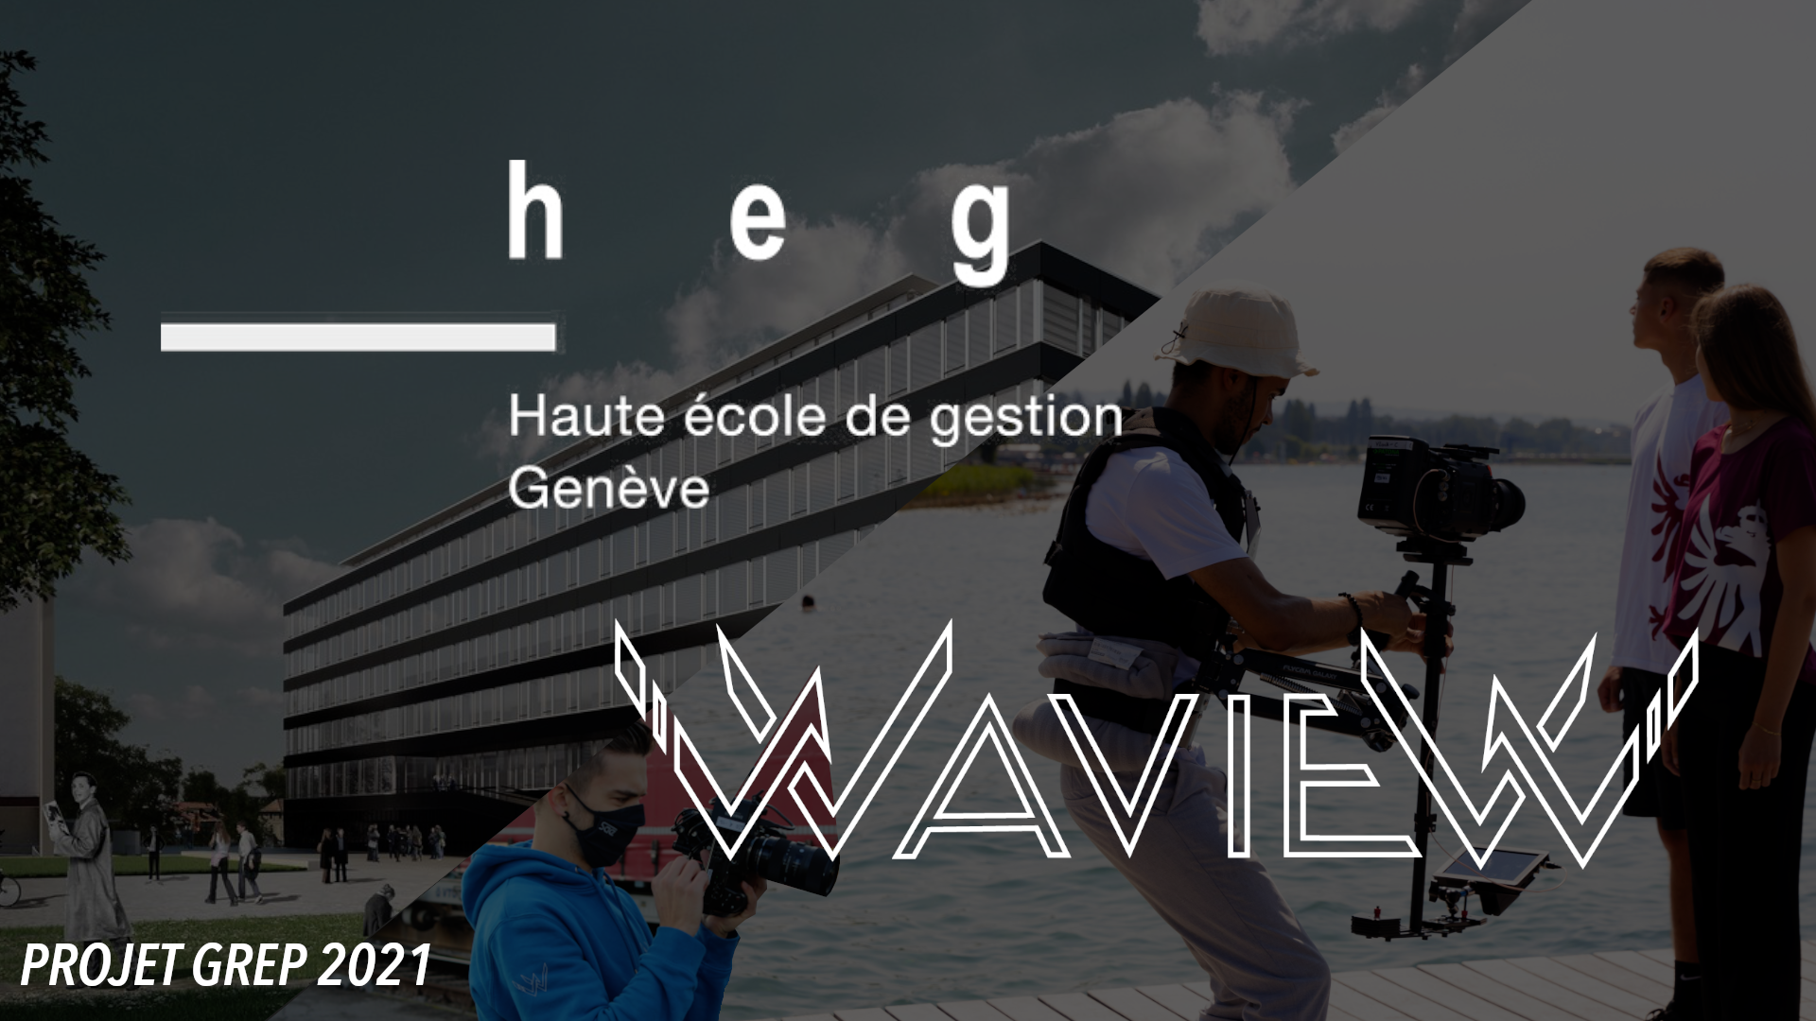

Slide 2
Introduction
Domaine de l’audioviuel
Entreprise genevoise
Fondée en 2018

Slide 3


Projet WavContact
Résoudre la problématique de la communication de Waview
Création application pour la recherche de lieux

Slide 4
Présentation de l’opportunité
Actuellement :
Après aboutissement du projet :
Contacter Waview par 3 différents réseaux sociaux
WhatsApp des différents collaborateurs surchargés
Un site internet ET une application
Une messagerie personnalisée par client
Une image de pub avec les différents lieux
Une plateforme d’échange pour les documents sensibles
Une centralisation des informations
Des notifications auprès de chaque collaborateur

Slide 5
Futur de waview
Hausse possible du chiffre d’affaires
01
Nouveau positionnement sur le marché
02
Meilleure offre du service
03
Optimisation du processus du temps
04

Slide 6


Ressources nécessaires
Atom
Visual studio 2019

Slide 7
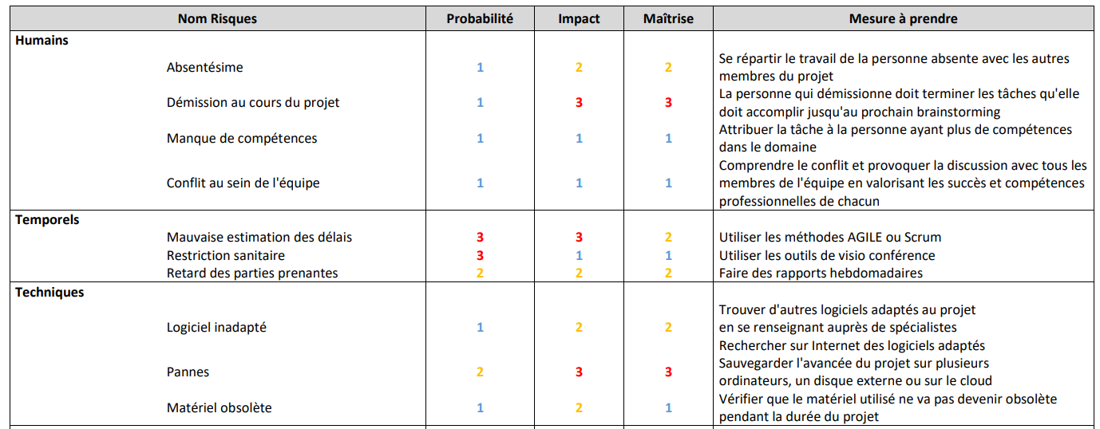
Risques et solutions

Slide 8

CONCLUSION

Slide 9

AVEZ-VOUS DES QUESTIONS ?

Slide 10
Annexes
Journal de bord
Procès-verbal
Diagramme de Gantt
ScénarioWaview

